Slide 1
动手玩转Arduino
(一)
Arduino北京俱乐部

Slide 2
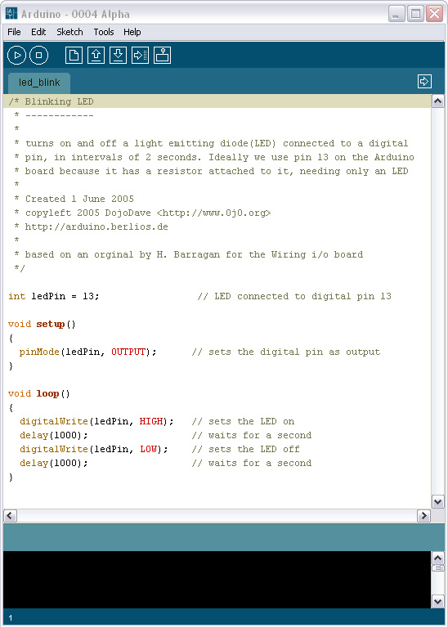
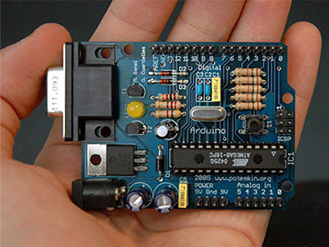
Arduino是什么？
Arduino硬件介绍
Arduino编程环境介绍

Slide 3
Arduino的安装
Arduino IDE的安装
USB驱动的安装

Slide 4
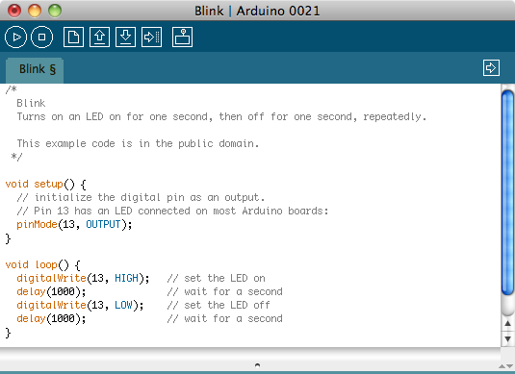
Arduino程序结构：setup()
上电后setup()函数执行一次

Slide 5
Arduino程序结构：loop()
loop()函数一直循环运行

Slide 6
Arduino数字输入输出

Slide 7
Arduino程序下载
HelloWorld程序

Slide 8
动手
HelloWorld：点亮一个LED灯

Slide 9
Arduino与电子积木
什么是电子积木
电子积木如何与Arduino连接
  传感器扩展板
  连接线

Slide 10
数字型电子积木

Slide 11
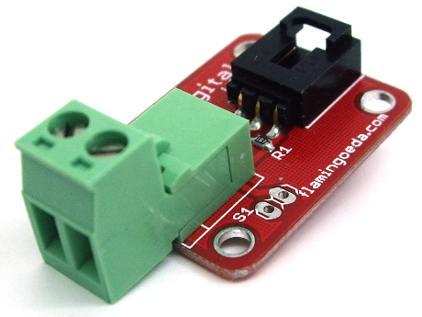
通用按钮模块

Slide 12
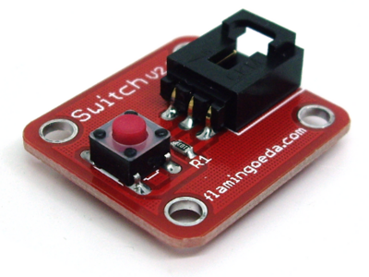
小按钮模块

Slide 13
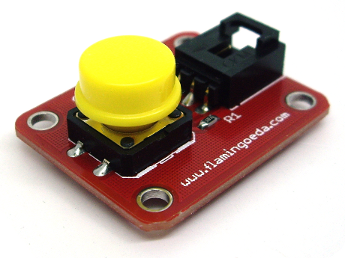
大按钮模块

Slide 14
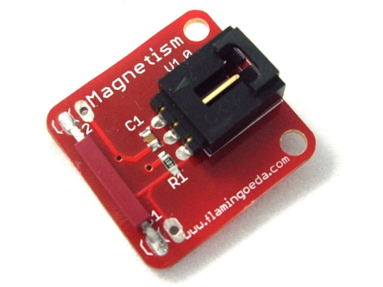
磁力开关

Slide 15
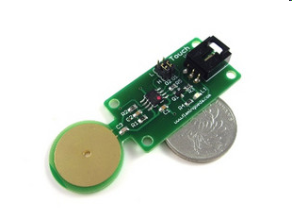
触摸传感器

Slide 16
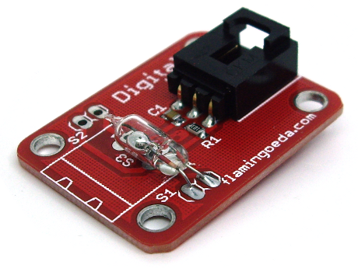
倾斜传感器

Slide 17
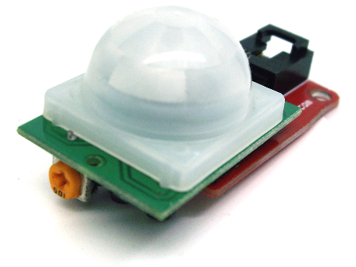
人体运动 红外热释传感器

Slide 18
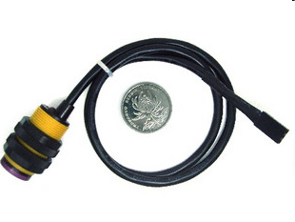
反射型红外开关 50cm~100cm

Slide 19
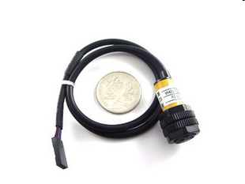
反射型红外开关 10cm

Slide 20
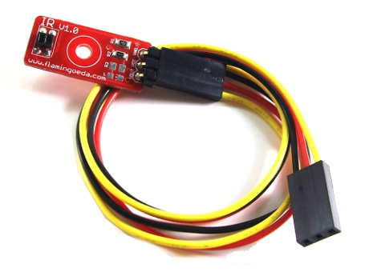
反射型红外开关 2cm

Slide 21
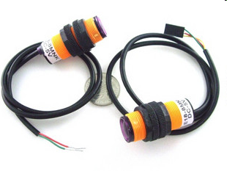
对射型 红外开关 8米

Slide 22
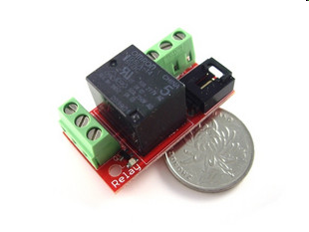
继电器模块

Slide 23
动手
通过按钮模拟来控制LED灯的亮灭

Slide 24
面包板使用方法介绍

Slide 25
动手
用面包板完成LED模块的电路连接

